Slide 1

SERVIZI DIGITALI
E-LEARNING
Creative agency

Slide 2

CHI SIAMO
PENSIAMO FUORI DAGLI SCHEMI
Koinè è un’azienda di servizi digitali specializzata nella realizzazione
di progetti creativi e innovativi.
Amiamo puntare sul talento e sulla ricerca di nuove strade
per sviluppare le potenzialità delle aziende attraverso la formazione
e la comunicazione.
Il significato del nostro nome, Koinè, rimanda a quello che è il nostro obiettivo principale: dare vita a un linguaggio comune di diffusione della conoscenza, che unisca il sapere tradizionale ai nuovi strumenti che oggi la tecnologia è in grado di offrire.
Con i nostri 35 anni di esperienza e la sinergia della nostra rete siamo
in grado di fornire i servizi in tempi rapidissimi.
I nostri punti di forza sono:
la formazione online, la video formazione,
la formazione in aula
la creatività
la comunicazione

Slide 3
02
01
INNOVARE
Non ci accontentiamo
del presente: la passione e la creatività
ci guidano verso
nuovi orizzonti.
IN COSA CREDIAMO
PROGETTARE
Non è possibile costruire una casa senza avere un progetto:
noi siamo gli architetti dell’apprendimento.
LEARNING E COMUNICAZIONE
Crediamo in un Business Model in grado di valorizzare la passione, l’esperienza
e la professionalità di ogni singolo individuo.
Decliniamo questi punti di forza in un modo di lavorare eclettico e versatile.
Crediamo nella capacità delle persone di mettersi in gioco, innovare e cambiare
per aprirsi a forme di sapere sempre nuove e in continua evoluzione.
Realizziamo tutto ciò in un modo facilmente flessibile e adattabile
a tutte le esigenze, tramite forme di apprendimento che ci permettono
di arrivare alla più ampia diffusione possibile del sapere.
04
03
DIFFONDERE
Creiamo connessioni nell’apprendimento
per unire culture
aziendali diverse.
PLASMARE
Noi siamo gli artefici
delle giuste soluzioni
per le diverse esigenze
di crescita e cambiamento.

Slide 4


SOLUZIONI
Sfruttiamo il nostro talento, la nostra esperienza e le nostre capacità di Project Management, Instructional Design, Visual Design,
Technology e Learnability per dare forma a progetti di valore.
LEARNING
TRADUZIONI
VISUAL DESIGN
Realizziamo grandi progetti sfruttando la nostra capacità di produrre rapidamente soluzioni di alta qualità.
Le buone traduzioni sono quelle che non si vedono: tradurre significa scrivere un testo in un'altra lingua come se fosse stato scritto in originale.
Sviluppiamo o rivisitiamo nei minimi dettagli l’immagine coordinata dei brand, online e offline.
VIDEO E FOTOGRAFIA
EDITORIA
ANIMAZIONI VIRTUALI IN 3D
Dalla creatività alla produzione,
il nostro team di professionisti rende semplici le idee complesse, realizzando video e shooting fotografici in base alle esigenze del cliente.
Impaginiamo e illustriamo libri e riviste, verificando che il risultato di ogni progetto sia capace di trasmettere le informazioni che servono al pubblico e i valori dell'attività.
Animazioni virtuali in 3D realistiche ed emozionali, secondo caratteristiche estetiche, tecniche e funzionali atte a valorizzarne l’utilizzo e la vendita.

Slide 5
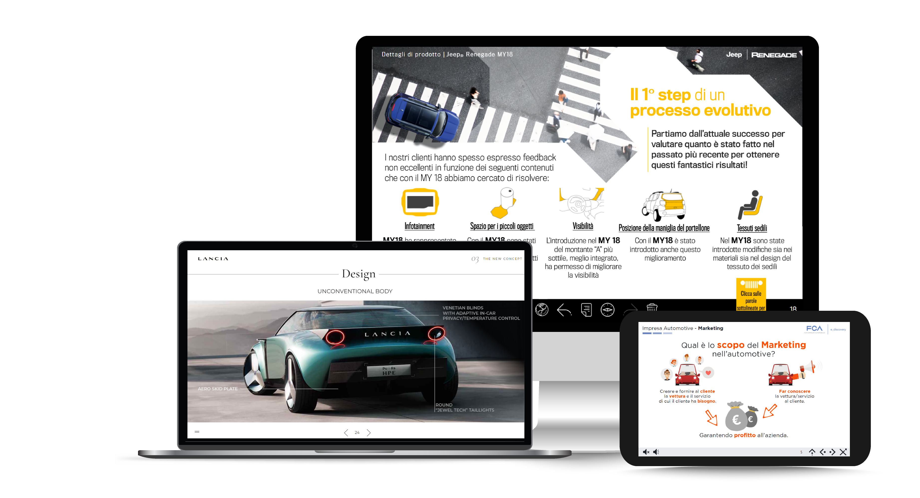
SOLUZIONI
eLEARNING
eLEARNING PERSONALIZZATO
La conoscenza e la comprensione nell'ambito dell'eLearning sono fondamentali, per questo nei nostri corsi inseriamo interazioni roll-over o
click-to-reveal e semplici quiz.
Audio, video scenari e avatar possono essere utilizzati per aumentare
il coinvolgimento.
Curioso di vedere di più?
Jeep Renegade
Clicca qui per vedere il corso eLearning
Lancia Concept Pu+Ra
Clicca qui per vedere il corso eLearning

Slide 6
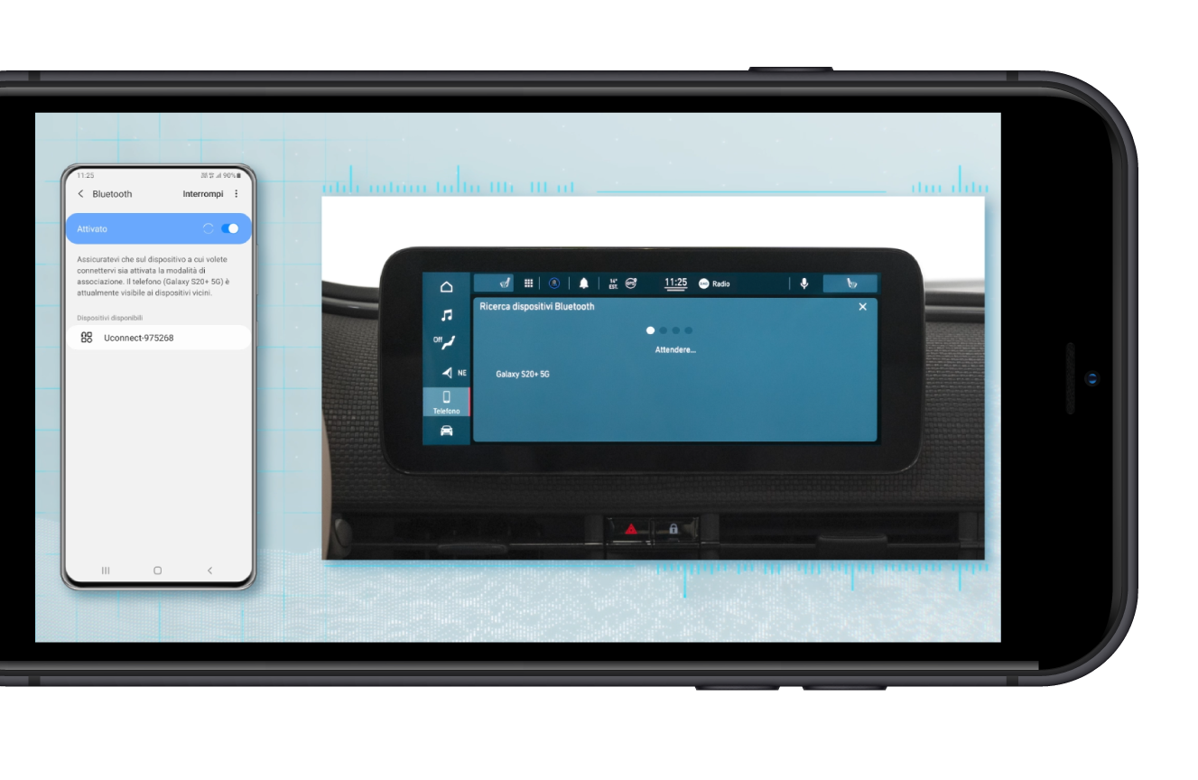
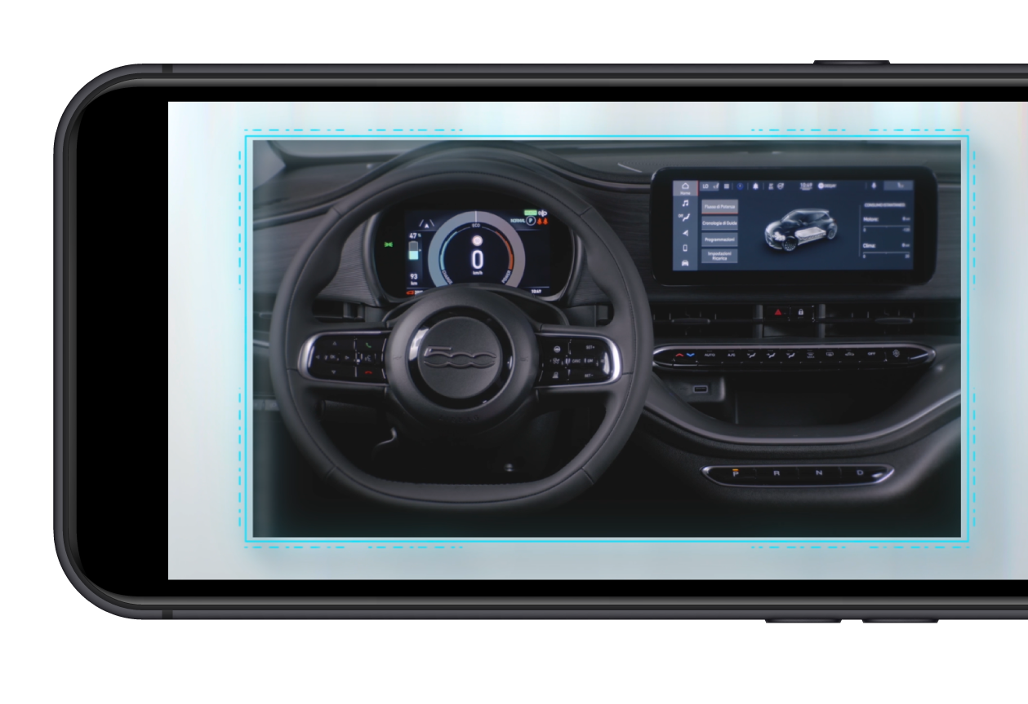
SOLUZIONI
eLEARNING
MICROLEARNING
Siamo in grado di fornire soluzioni brevi costruendo strategie di microlearning.
Corsi o video di piccole dimensioni aiutano a rafforzare la conservazione della conoscenza specialmente quando si tratta di argomenti complessi.
È possibile sviluppare corsi di Microlearning in formati
multi-dispositivo, tra cui app mobile, video, video interattivi,
PDF interattivi, infografica, eBook, iPDF.

Slide 7
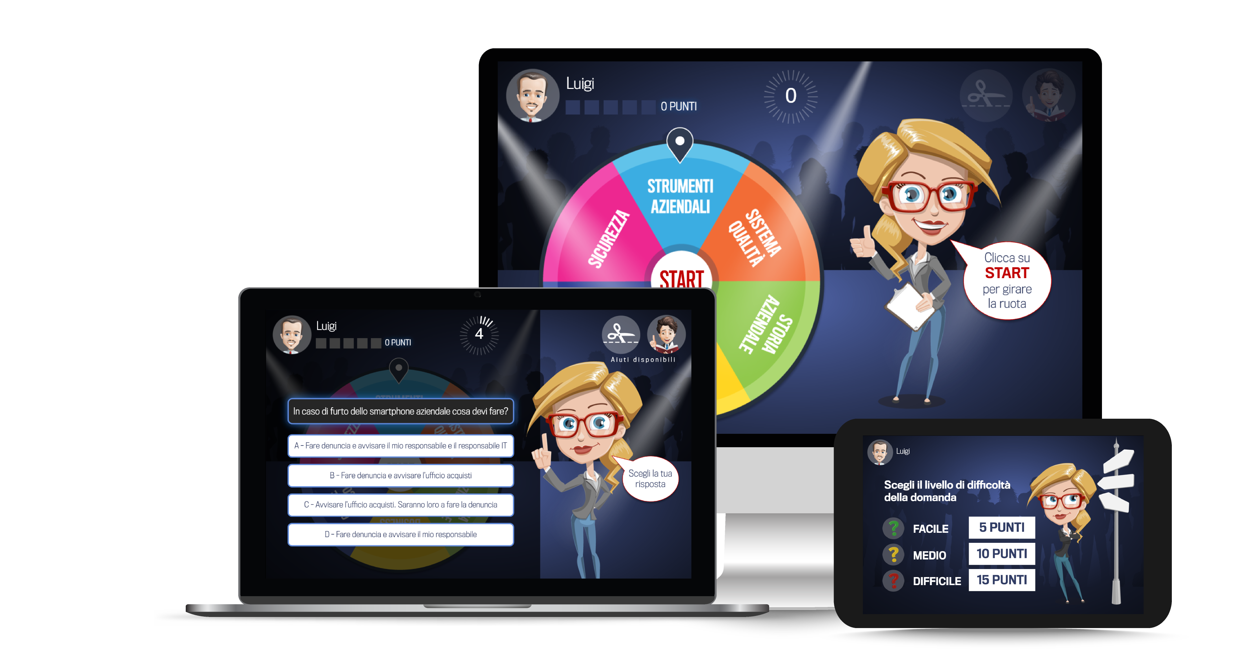
SOLUZIONI
eLEARNING
GAMIFICATION
Attraverso il gioco e il divertimento, miriamo a generare interesse nell’utente finale coinvolgendolo in prima persona, facilitando il processo di apprendimento e producendo risultati ottimali.

Slide 8
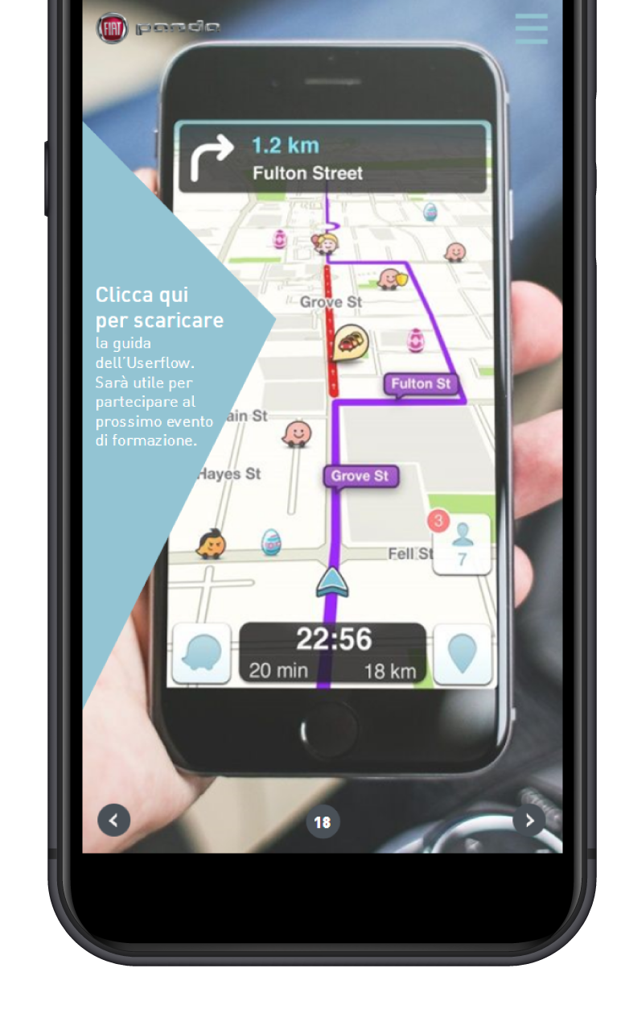
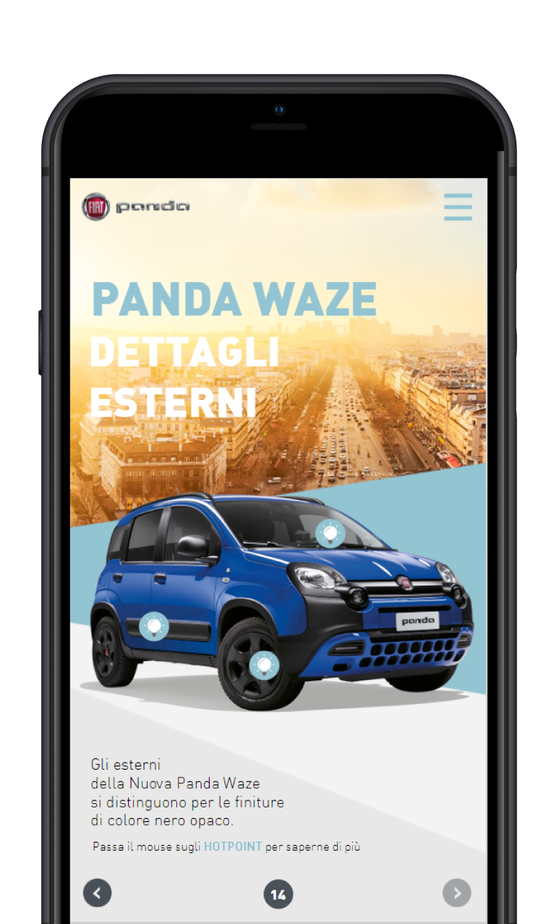
SOLUZIONI
eLEARNING
MOBILE LEARNING
Progettiamo, costruiamo e testiamo soluzioni che funzionino ovunque, esattamente quando, dove e come ne avete bisogno.
Realizziamo Mini video pensati e realizzati appositamente per i cellulari, sono facili da sviluppare e distribuire, aumentano il coinvolgimento e riducono le spese di sviluppo.

Slide 9
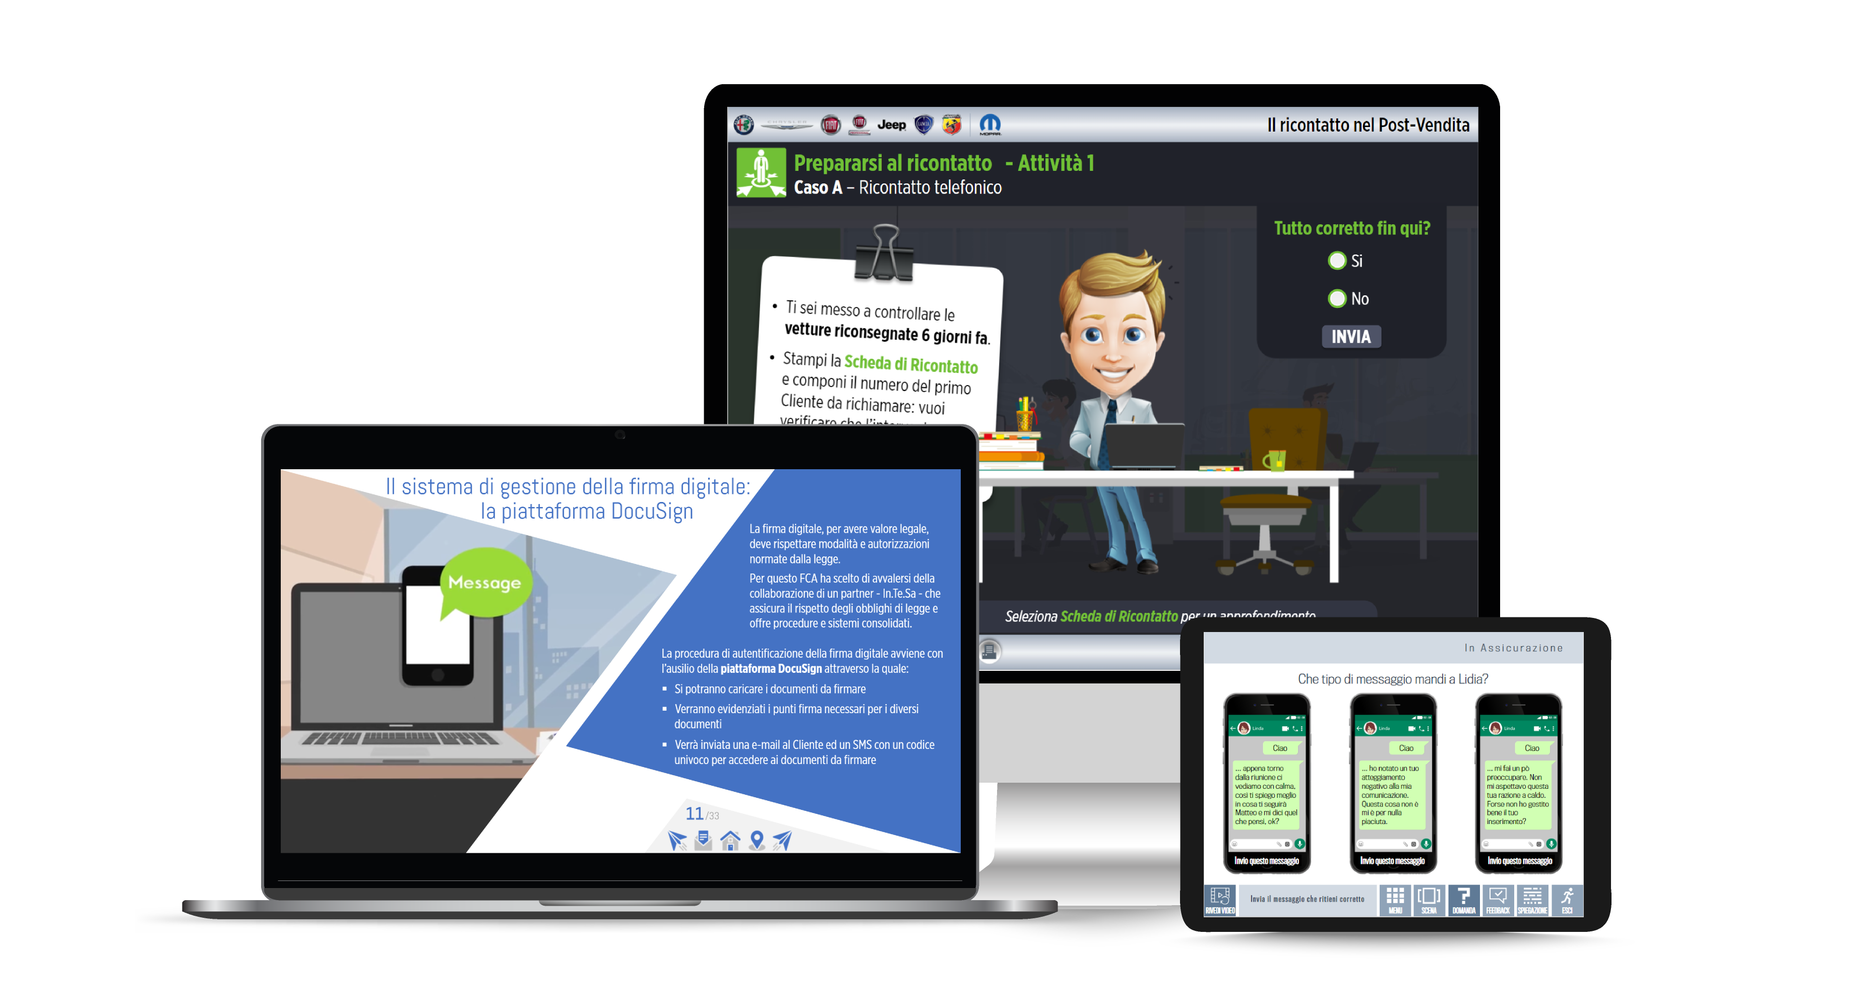
SOLUZIONI
eLEARNING
STORYTORIALS
Lo Storytorial e l’uso di scenari possono aiutare i gli utenti per affrontare con capacità situazioni complesse.
Coinvolgiamo l’utente con un modello 3C:
Sfida: presentiamo agli studenti un problema ambientato in uno scenario.
Scelte: chiediamo all’utente di scegliere una risposta al problema.
Conseguenze: portiamo avanti lo scenario attraverso il percorso di apprendimento basato sulla risposta degli utenti.

Slide 10

SOLUZIONI
eLEARNING
ASSESSMENT ON LINE
Le valutazioni dell’apprendimento aiutano a determinare la competenza e la padronanza delle conoscenze degli utenti online.
Sviluppiamo pacchetti online personalizzati (scenari, domande aperte o case studies)
in funzione di obiettivi specifici.

Slide 11

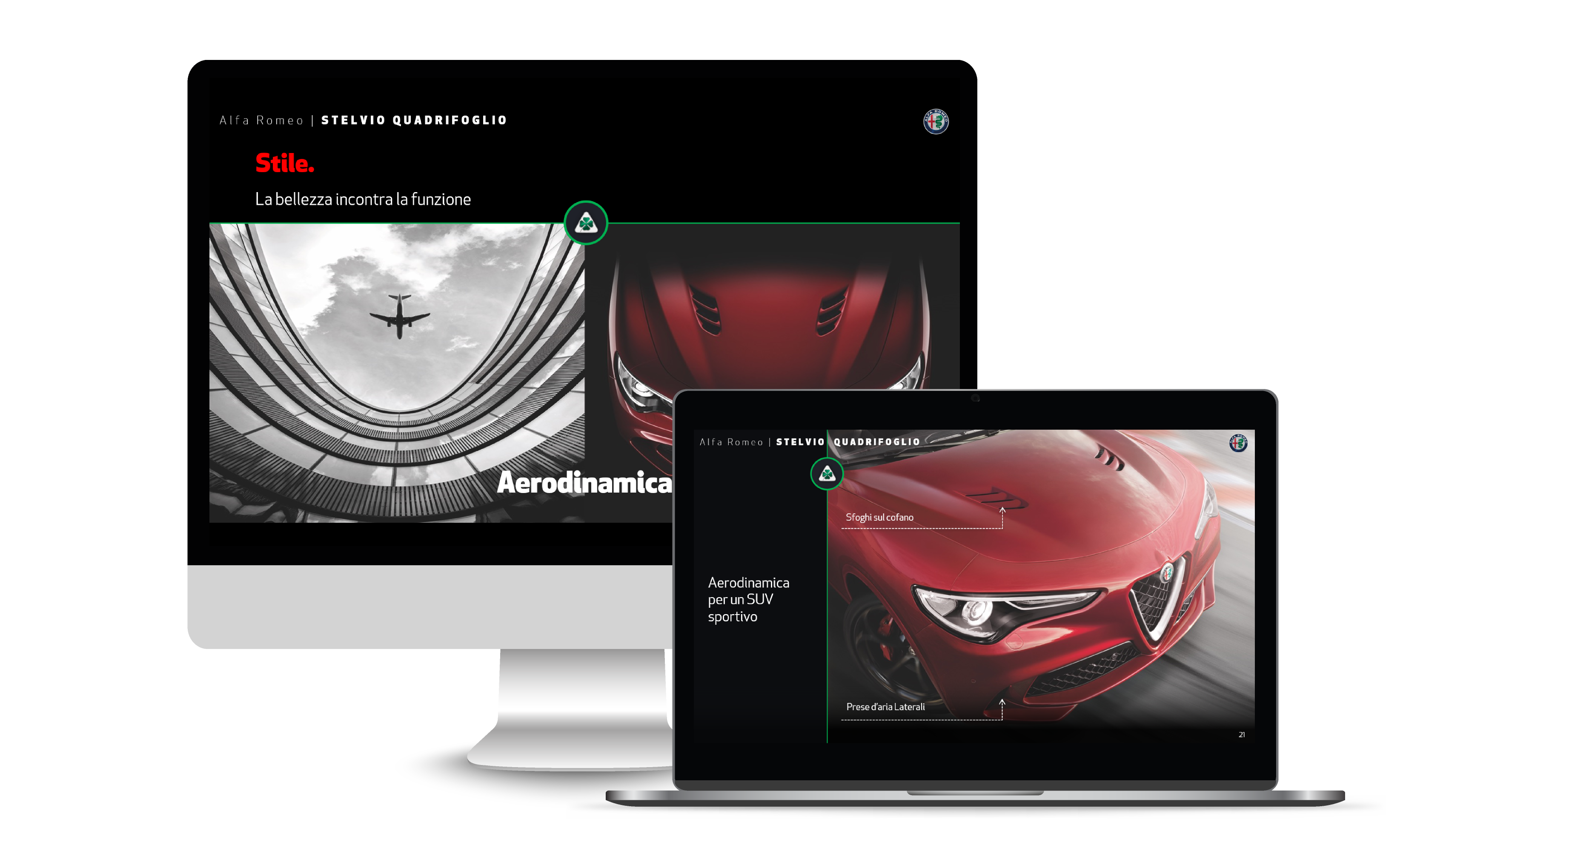
SOLUZIONI
LEARNING
FORMAZIONE IN AULA
Progettiamo ed eroghiamo interventi formativi ad alto impatto emotivo ed intenso coinvolgimento dei partecipanti, favorendo l’apprendimento attraverso debriefing e collegamenti con la realtà operativa delle persone.
Quando serve sviluppare competenze e performance in modo mirato ed intenso possiamo realizzare interventi di coaching con modalità differenti: personal coaching, team coaching, tutoring a distanza.
In base alle valutazioni propedeutiche mirate siamo in grado con i nostri docenti di soddisfare le esigenze più complesse.

Slide 12
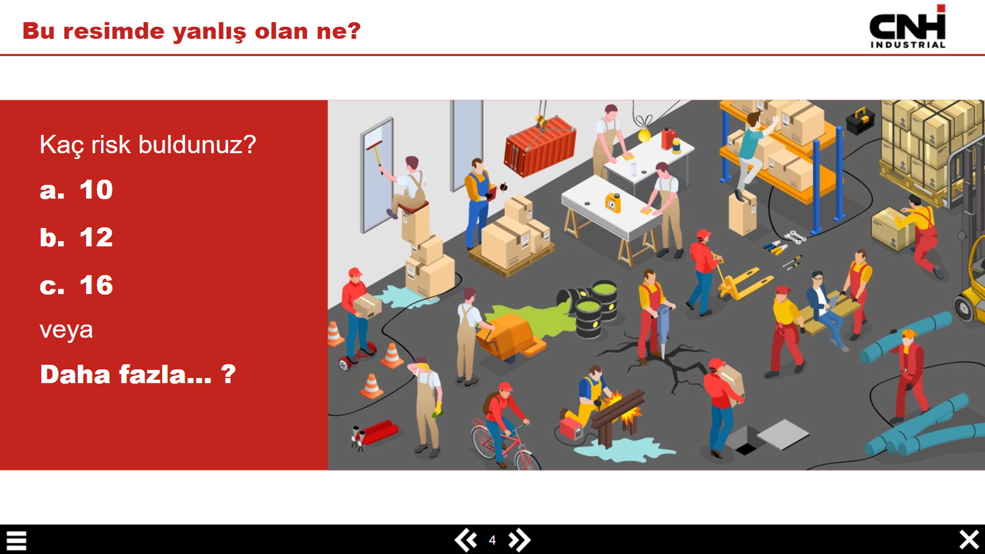
SOLUZIONI
eLEARNING
LOCALIZZAZIONI E TRADUZIONI
Le traduzioni di e-learning in più lingue comportano due compiti precisi:
Tradurre il testo e lo script audio nelle lingue straniere desiderate
Sviluppare e pubblicare i corsi con il testo e l'audio tradotti.
La traduzione è un'abilità acquisita dopo anni di esperienza.
I nostri traduttori sono professionisti e i nostri sviluppatori sono precisi.
Forniamo quindi al Cliente un pacchetto completo pronto da inviare in tutto il mondo.

Slide 13

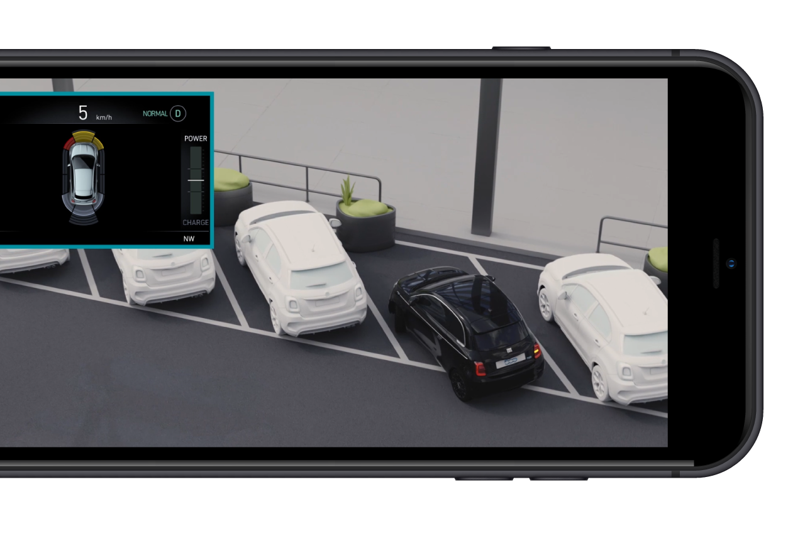
SOLUZIONI
VIDEO
VIDEO – VIDEO 3D
Progettiamo e sviluppiamo video creando interesse nell’utente ed ottenendo grandi risultati per la formazione aziendale.
Siamo in grado di soddisfare le esigenze degli utenti finali tramite soluzioni di apprendimento interattivi con l'aiuto della nostra esperienza.

Slide 14


SOLUZIONI
VIDEO
REALTÀ VIRTUALE
Sfruttiamo il potere della realtà virtuale nel campo della formazione per aiutare gli utenti a sperimentare, impegnarsi ed essere ispirati oltre i limiti dei metodi di apprendimento tradizionali.
Coinvolgiamo l’utente in prima persona.
Teletrasportiamo persone in «ambienti sicuri» incorporando video e immagini a 360° e fornendo esperienze di apprendimento uniche.

Slide 15

IL NOSTRO
APPROCCIO
TRE CARATTERISTICHE FONDAMENTALI
Determiniamo il nostro lavoro focalizzandoci su tre aspetti cardine:
L’esito che ciò che realizziamo ha sulle persone
L’influenza sull’equilibrio economico dell’azienda
L’impatto sulla crescita e sullo sviluppo che diamo al Cliente
Ci preoccupiamo di aiutare a raggiungere il successo e prenderci cura di diverse realtà, lavorando sodo e costruendo relazioni profonde all'interno del nostro team e con i nostri clienti.
Le buone relazioni creano fiducia.
Un sentimento semplice, che dice la verità.

Slide 16



PROGETTI
SENZA INTOPPI
AGIAMO PER PROCESSI
TI ACCOMPAGNAMO PASSO PASSO
I nostri progetti seguono un processo di qualità che coinvolge il Cliente. Sappiamo quanto sia importante guardare avanti per limitare i rischi e contenere i costi. Ti offriamo strumenti, metodi e competenze per gestire insieme ogni progetto realizzato con noi.

Slide 17

ASCOLTIAMO, CI CONFRONTIAMO E RISOLVIAMO
SIAMO QUI PER FORNIRE UNA PRONTA ASSISTENZA
Ci rivolgiamo a consulenti esperti accuratamente selezionati: ogni giorno il nostro team affronta sfide affascinanti per ogni cliente,
ciascuna caratterizzata da elementi e limiti unici.
Proponiamo un approccio coinvolgente e proattivo, ponendo le domande giuste e offrendo opzioni e soluzioni capaci di guidare
verso il raggiungimento degli obiettivi prefissati.
Forniamo consulenze mirate per aiutare le organizzazioni a valutare i bisogni, sviluppare strategie efficaci e prendere le giuste decisioni.
I nostri progetti seguono un processo di qualità che coinvolge il Cliente: per noi è importante guardare avanti in modo da limitare i rischi
e contenere i costi. Offriamo strumenti, metodi e competenze per gestire insieme ogni progetto realizzato insieme.

Slide 18




MENTALITÀ
CI PIACCIONO LE PERSONE CHE VANNO OLTRE L’IMMAGINAZIONE
In ogni azienda il successo è la somma del lavoro di tutti gli individui:
la nostra filosofia è allineare obiettivi e risultati desiderati.
Il nostro team ha un approccio integrato: si basa sull’esperienza, sullo scambio
di competenze, sulla collaborazione tra team con lo scopo di offrire prodotti
e servizi capaci di rispondere alla mission e alla vision dell’azienda.

Slide 19

TI RENDIAMO UNICO
LE SINGOLE ESIGENZE CREANO IL DISEGNO
Ogni Cliente ha diverse esigenze specifiche.
La fantasia e la creatività sono aspetti fondamentali e sempre presenti nei nostri progetti: sappiamo che i contenuti da soli non sono sufficienti per modificare il comportamento o influenzare le prestazioni.
Promuoviamo il coinvolgimento e le emozioni, andando oltre il trasferimento
delle informazioni: scenari e simulazioni insieme ad altri strumenti ci permettono di creare contesti e soluzioni in grado di fornire delle esperienze uniche nel loro genere.

Slide 20





























CLIENTI
Abbiamo avuto il piacere di collaborare con questi rinomati brand e molti altri.

Slide 21

DOVE SIAMO
Koinè s.n.c. di Gariglio M. P. & C.
Via Fornasio, 5 - 10092 Beinasco (TO) ITALY
Phone: 011.397.10.99 - Mobile: 335.6896974
E-mail: koine@koine.it

Slide 22
SERVIZI DIGITALI
E-LEARNING
Creative agency

